Slide 1
Cambio climático en Centroamérica: Desafíos para la gobernanza territorial
San Salvador, 23 de octubre de 2012

Slide 2
ACUERDOS DE CANCÚN 2010 Y DURBAN 2011: INCREMENTO DE MÁS DE 4º C.
Estados Unidos y Canadá reducir sus emisiones en un 3% tomando en cuenta los niveles de 1990.
La Unión Europea entre un 20% y un 30%. Japón un 25%. Rusia entre un 15% y un 25%.
Sumando todas las promesas la reducción de los países desarrollados la reducción de emisiones hasta el 2020 sería de un 13% a un 17% tomando como referencia sus emisiones de 1990.
Estos “acuerdos” nos llevan a un incremento de la temperatura de alrededor de 3 a 4 ºC o mas.

Slide 4
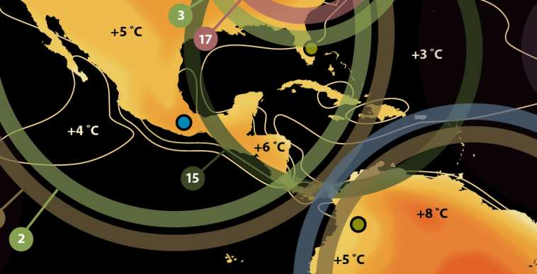

Slide 5
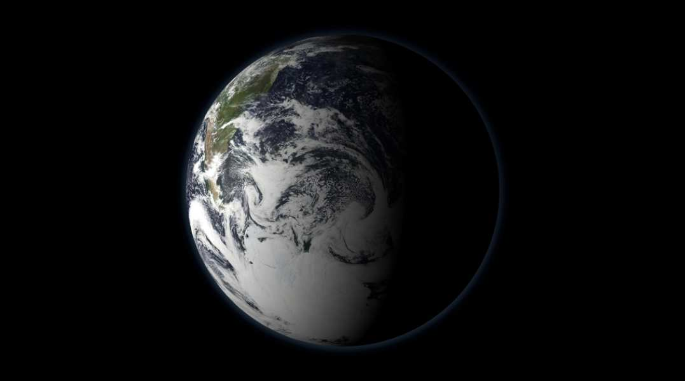
LOS PAISES DESARROLLADOS DEBEN BAJAR EMISIONES EN 45% AL 2020 Y MAS DE 90 % AL 2050
Meta: estabilizar las concentraciones atmosféricas de CO₂:
< 350 ppm
No mas de 1.5 °C.
Para preservar la creación y el planeta en el cual se ha desarrollado la civilizacion.

Slide 6
ACERCA DE LA SUSTENTABILIDAD
La sustentabilidad es un requerimiento dinámico alternativo para asegurar el buen vivir para todos los seres del planeta.
Actuar con sentido de urgencia sobre la base de responsabilidades compartidas, pero diferenciadas.
Los pueblos del Sur no somos deudores somos acreedores,
Demanda, reconocimiento y reparación de la Deuda Climática
Soluciones reales, in situ.
Equidad de género en las políticas publicas, en especial frente al cambio climático.
Sacralidad de la Madre Tierra.
Centroamérica: construyamos territorios y comunidades sustentables.

Slide 7
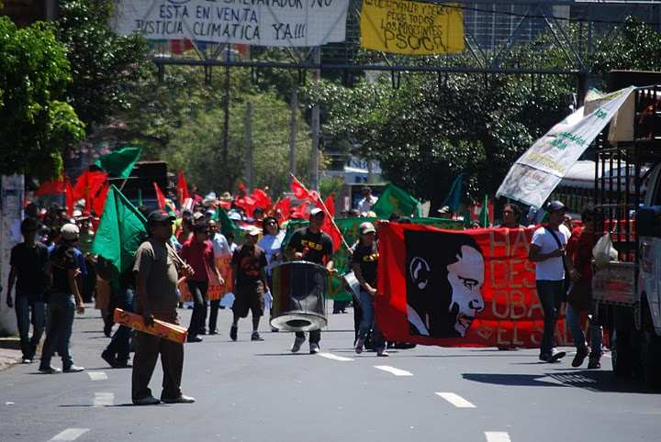
DETENER EL FLUJO DE MATERIALES Y ENERGIA DE LOS PAISES DEL SUR HACIA EL NORTE.
NO AL NEO-EXTRACTIVISMO
DEMANDAR LA REPARACION DE LA DEUDA ECOLOGICA
FONDO REGIONAL
Pago de 15 000 millones por año (2010-2030)
TRANSFERENCIA DE TECNOLOGIA NECESARIA PARA IMPULSAR LA SUSTENTABILIDAD.

Slide 8
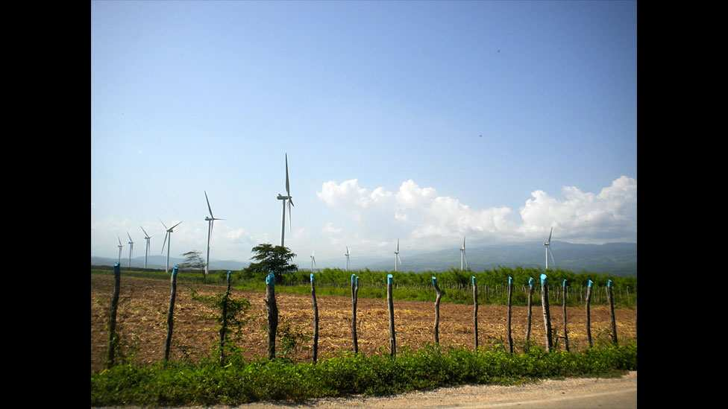
REVOLUCION ENERGETICA:
TRANSICION A LA ERA SOLAR
Iniciemos la transición hacia la era solar. Energía de fuentes renovables y sustentables.
Decrecimiento de la demanda de electricidad e incremento de los servicios energéticos.
Acceso universal a la energía para vivir con dignidad.
Reducir la dependencia a los combustibles fósiles. Matriz energética diversificada.
El Estado debe garantizar el acceso a la energía eléctrica de forma sustentable.

Slide 9
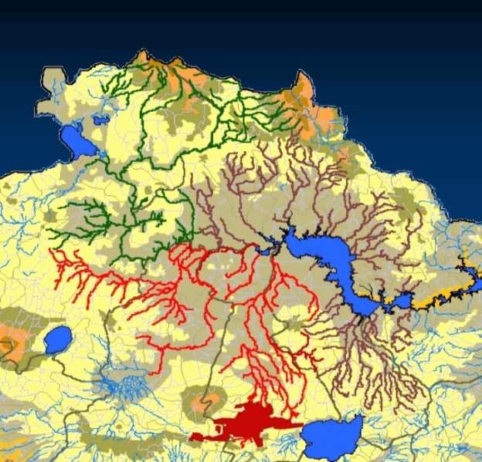
SOBERANIA HIDRICA
Una nueva cultura del agua:
El agua BIEN COMUN y derecho humano fundamental.
Gestión sustentable y participativa. Visión de cuencas.
Marcos regulatorios y políticas públicas para su protección, uso y recuperación.
Plena cobertura del servicio de agua potable y saneamiento.

Slide 10
SOBERANÍA ALIMENTARIA
El derecho de los pueblos a los alimentos saludables y culturalmente apropiados, producidos a través de métodos sostenibles y ecológicamente adecuados, y su derecho a definir sus propios sistemas de agri­cultura y alimentación
La producción agroecológica, local, campesina. (no monocultivos ni transgénicos).
La tierra propiedad de los campesinos y campesinas.
Revaloricemos los conocimientos tradicionales de los pueblos.
Promover el trabajo asociativo y cooperativo. Fomento a economías locales

Slide 11
Se necesitan cambios urgentes
Poner fin a las actuales políticas que promueven en el mundo entero la concentración de la tierra, de la producción, del procesamiento de alimentos y de la comercialización
Una reforma agraria profunda y genuina que redistribuya la tierra y ponga fin a la concentración de tierras.
Desconcentración activa de la producción animal y reintegración de la producción animal y vegetal.
Devolverle a la agricultura su papel central: producir alimentos para la gente.

Slide 12
Las emisiones de gases de invernadero pueden ser reducidas o contrarrestadas :
Recuperando la materia orgánica del suelo: 20 a 35%
Acabando con la concentración de la producción de carne y reintegrando la producción animal y vegetal: 5 a 9%
Situando a los mercados locales y a los alimentos frescos nuevamente en el centro del sistema alimentario: 10 a 12%
Deteniendo el desmonte y la deforestación: 15 a 18%
Estos cambios reducirian la mitad o mas de las actuales emisiones globales.

Slide 13
PROTECCION Y APROVECHAMIENTO JUSTO DE LA DIVERSIDAD BIOLOGICA.
Garantizar la participación justa y equitativa en el uso sustentable de los ecosistemas y de los beneficios que se deriven de su aprovechamiento.
Restaurar ecosistemas deteriorados.
Marcos normativos y políticas que protejan la biodiversidad regional . (genético , especies., y ecosistemas)

Slide 14
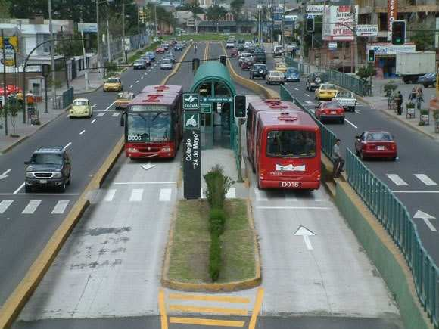
SISTEMAS DE CIUDADES SUTENTABLES Y SEGURAS
(re)construyamos ciudades para la gente, reconstruyamos barrios y comunidades.
Cercanía, habitabilidad y convivencialidad.
Transporte y movilidad urbana sustentable.
Políticas de aire limpio.
Gestión sustentable de desechos.
Descontaminación sónica, visual y electromagnética.
Edificaciones sustentables y seguras.

Slide 15
HACIA LA GESTIÓN PROSPECTIVA DEL RIESGO.
PREVENCIÓN
MITIGACIÓN
PREPARACIÓN
ACCIONES DE
REDUCCIÓN DE
V y Ar.
PROYECCIÓN Y
ORDENAMIENTO
A FUTURO
PLANES DE
CONTINGENCIAS
GESTIÓN
CORRECTIVA
GESTIÓN
PROSPECTIVA
GESTIÓN
REACTIVA

Slide 16
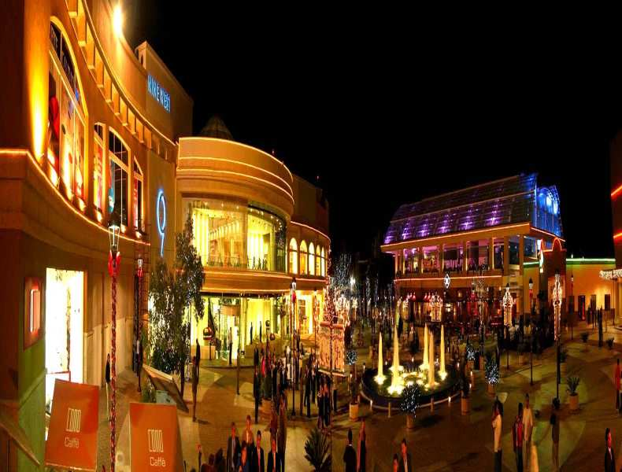

Slide 17
